Slide 1
Clase 282 — Políticas, estándares y procedimientos
parte 14 grc riesgo y cumplimiento
Programa de Ciberseguridad Moderna

Slide 2
🎯 Objetivo
• Aprender a construir la jerarquía documental que sostiene un programa de seguridad: políticas, estándares, líneas base (baselines), directrices (guidelines) y procedimientos. Al terminar sabrás…

Slide 3
📚 Resultados de aprendizaje
• Al finalizar, el alumno podrá:
• Distinguir política, estándar, baseline, directriz y procedimiento.
• Redactar una política de seguridad completa y aplicable.
• Estructurar un procedimiento paso a paso reproducible.
• Gestionar el ciclo de vida documental (aprobación, versionado, revisión periódica).
• Vincular cada documento a requisitos de negocio, riesgo o regulación.

Slide 4
🗺️ Temas
• 1 — Jerarquía documental
• 2 — Políticas (obligatorias, de alto nivel)
• 3 — Estándares y baselines
• 4 — Directrices (recomendaciones)
• 5 — Procedimientos (paso a paso)
• 6 — Ciclo de vida y control de versiones
• 7 — Excepciones y cumplimiento

Slide 5
🧠 Explicación en profundidad
• La política expresa intención y autoridad; el estándar fija requisitos obligatorios; el procedimiento describe ejecución; la guía orienta. Mezclarlos produce documentos imposibles de mantener. Cada…
• Una política exige «parchear inmediatamente». Operaciones no puede medirla. Se crea estándar por riesgo y procedimiento de excepción; los registros permiten comprobar cumplimiento.

Slide 6
📔 Glosario operativo
• Término — Definición
• Política — Mandato de alto nivel aprobado por autoridad.
• Estándar — Requisito obligatorio y verificable.
• Procedimiento — Secuencia operativa mantenida por un dueño.

Slide 7
✅ Criterio de dominio
• Hay dominio cuando el alumno convierte intención en requisito verificable, ejecución, excepción y registro coherentes.

Slide 8
📖 Definiciones y características
• Política: declaración de alto nivel, obligatoria, aprobada por la dirección, que fija la intención y las reglas generales. Clave: dice el "qué" y el "por qué", no el "cómo".
• Estándar: requisito obligatorio y específico que da soporte a una política (p. ej. "AES-256 para datos en reposo"). Clave: medible y verificable.
• Baseline (línea base): nivel mínimo de seguridad para una categoría de sistema. Clave: configuración de partida obligatoria.
• Directriz (guideline): recomendación no obligatoria, buenas prácticas. Clave: "debería", no "debe".
• Procedimiento: instrucciones paso a paso para ejecutar una tarea. Clave: reproducible por cualquiera con el rol adecuado.
• Excepción: desviación aprobada y temporal de una política/estándar. Clave: se documenta, se aprueba y caduca.

Slide 9
🧰 Herramientas y preparación
• Editor Markdown o procesador de texto con control de cambios.
• Un sistema de versionado (Git, o el control de versiones de la wiki corporativa).
• Referencias de estructura: SANS Security Policy Templates y NIST SP 800-12/800-100 como inspiración de forma (no copies contenido).
• Una plantilla de metadatos: título, versión, propietario, fecha de aprobación, próxima revisión, clasificación.

Slide 10
🧪 Laboratorio guiado (ejercicio aplicado)
• Vas a redactar un conjunto documental coherente sobre contraseñas y autenticación para "Ferretería del Sur S.A.".
• Política (1 nivel): redacta una Política de Control de Acceso de alto nivel (máx. 1 página) con: propósito, alcance, declaración de la dirección, roles, cumplimiento y sanciones. Añade metadatos…
• Estándar (2 nivel): deriva un Estándar de Autenticación concreto: longitud mínima de contraseña, uso obligatorio de MFA, algoritmo de hash (bcrypt/Argon2), bloqueo tras N intentos. Cada requisito…
• Baseline (3 nivel): define la configuración mínima de autenticación para servidores Linux (p. ej. políticas PAM, pwquality, expiración) y para la aplicación web.
• Procedimiento (4 nivel): escribe el procedimiento paso a paso "Alta y baja de una cuenta de usuario", numerado, con quién ejecuta, qué evidencia se guarda y verificación final.
• Directriz: añade 3 recomendaciones no obligatorias (p. ej. usar gestor de contraseñas).
• Trazabilidad: crea una tabla que vincule cada documento con el riesgo (acceso no autorizado) y la regulación (PCI Req.8, GDPR Art.32).

Slide 11
✍️ Ejercicios
• Clasifica estas frases en política, estándar, baseline o procedimiento: "Usaremos MFA en todos los accesos"; "MFA mediante TOTP RFC 6238"; "Paso 3: escanear el QR con la app".
• Reescribe una política mal redactada que mezcla "qué" y "cómo" separando niveles.
• Diseña los metadatos mínimos que todo documento debe llevar.
• Redacta un procedimiento de "restauración de un backup" en 6 pasos verificables.
• Justifica por qué las directrices no deben ser obligatorias.
• Diseña el flujo de aprobación y revisión anual de una política.

Slide 12
📝 Reto verificable
• Entrega un paquete documental de control de acceso con los cuatro niveles (política, estándar, baseline y procedimiento) coherentes entre sí, cada uno con metadatos completos, más una tabla de…
• Criterio de aceptación: la política no contiene detalles técnicos de "cómo" (esos van en estándar/procedimiento), cada estándar es verificable, el procedimiento es reproducible por un tercero, y todo…

Slide 13
⚠️ Errores comunes
• Política de 20 páginas con detalles técnicos — Mezcla niveles; sube el "cómo" a estándar/procedimiento
• Documentos sin propietario ni fecha de revisión — Quedan obsoletos; añade metadatos y ciclo de revisión
• Nadie sigue el procedimiento — No es reproducible o no se comunicó; simplifica y forma
• Excepciones permanentes — Contradicen la política; ponles caducidad y revisión
• Estándar no verificable ("contraseñas seguras") — Vago; cuantifica (longitud, algoritmo, MFA)

Slide 14
❓ Preguntas frecuentes
• ❓ ¿Cuál es la diferencia práctica entre estándar y directriz?
• El estándar es obligatorio ("debe"); la directriz es recomendación ("debería"). Auditas el estándar, no la directriz.
• ❓ ¿Cada cuánto se revisan las políticas?
• Al menos anualmente y ante cambios relevantes (nueva regulación, incidente, reorganización). La fecha de próxima revisión va en los metadatos.
• ❓ ¿Quién aprueba una política?
• La dirección o el comité de seguridad; una política sin patrocinio de alto nivel carece de autoridad.
• ❓ ¿Puedo tener excepciones a una política?

Slide 15
🔗 Referencias
• (ISC)² CISSP Official Study Guide, dominio 1 (Documentación de seguridad).
• NIST SP 800-12 Rev.1 — An Introduction to Information Security. <https://csrc.nist.gov/pubs/sp/800/12/r1/final>
• SANS Security Policy Templates. <https://www.sans.org/information-security-policy/>
• ISO/IEC 27001:2022, cláusula 5.2 (Política).
• ISO/IEC 27002:2022, control 5.1 (Políticas de seguridad de la información).

Slide 16
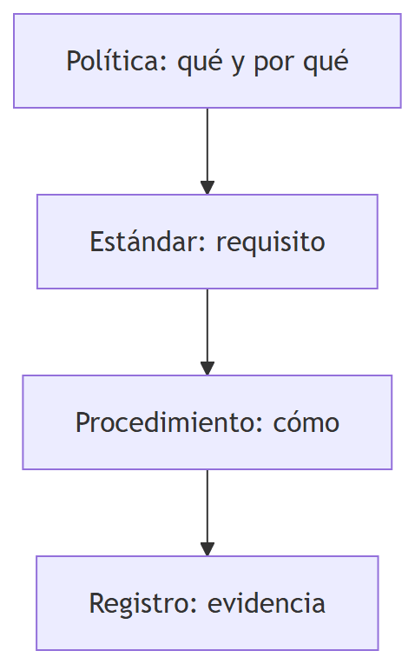
Diagrama de la clase

